Slide 3
Trädsegmentering
Niclas Hansson, IKTgvl

Slide 4
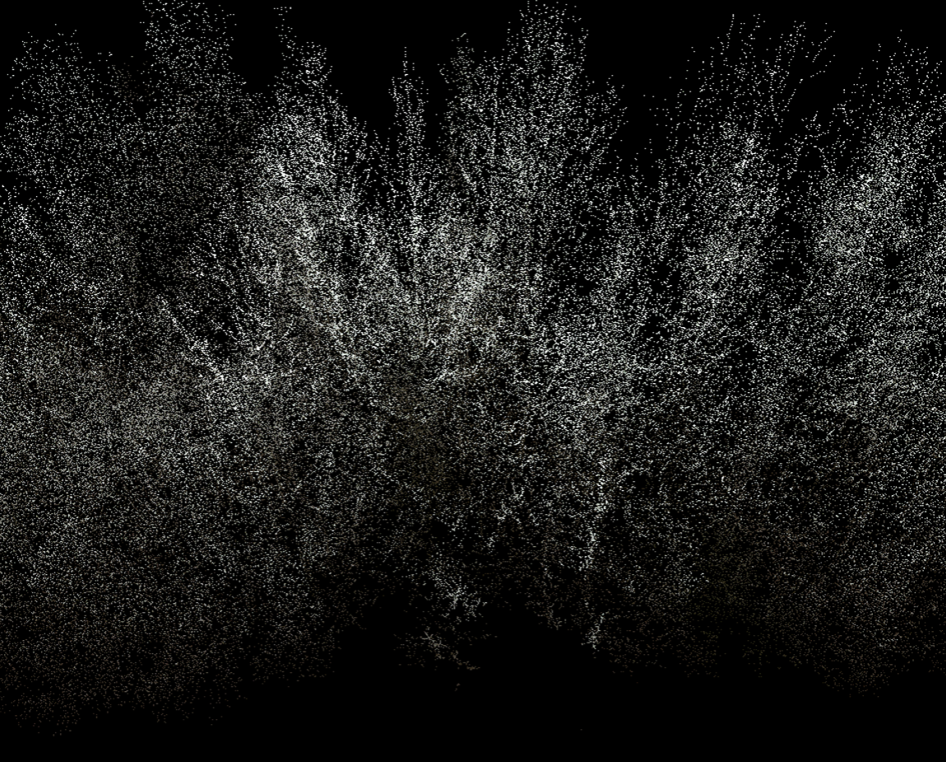
Problemintroduktion
Hur får man ut värdefull information från en lista av 3D-spatiala punkter utan inbördes ordning?
Komplext problem
Stora datamängder
Träd av varierande arter, former och täthet
Bös, skräp och brus
Vilken lösningsmetodik?
Finns många sätt att lösa problemet
Varje metod har sina respektive för- och nackdelar

Slide 5
Trädtoppsidentifiering Fördelar
Trädtoppsidentifiering och klustring
Odlad skog, enhetlig skog, vissa trädtyper (Gran, tall, ek). Alltså distinkta toppar och konkurrerar ut närstående träd.
Mycket forskning på skog fokuserar just på dessa trädtyper (tall)
Gissningsvis där som det stora intresset för virke ligger
Andra fall är ofta urbana miljöer med redan distinkta/separerade träd
Trädtopsidentifiering fördelaktigt vid lägre upplösning, ex. UAV+Lidar.
Enkel algoritm, snabb att implementera
3D->2.5D heightmap -> identifiera lokala maxpunkter -> k-means klustring

Slide 6
Trädtoppsidentifiering Nackdelar
Trädtoppsidentifieringen utgår ofta från heightmaps där man letar efter lokala max-punkter.
Över- eller undersegmentering till följd av felaktiga parametrar är vanligt
Vad är lokalt?
Ett träd, flera toppar
Underpresterar i miljöer av blandade trädtyper
Missar träd som är överskuggad av andra träd
Ett träd som lutar mot ett annat kan bli svårt att identifiera
Två träd, till synes en topp

Slide 7
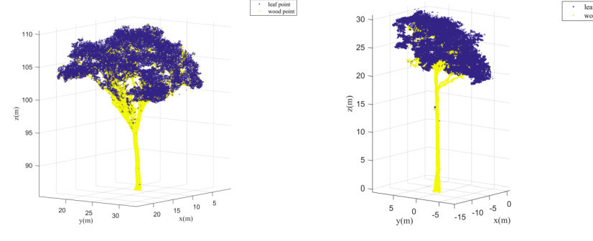
Alternativ väg - stamidentifiering
Stamidentifiering
Högupplöst Lidardata fördelaktigt för stamidentifiering
Kan identifiera träd, sly, buskage etc. oavsett om det är överskuggat av andra träd
Får ut själva stammen oberoende av trädkronan
Fördelaktigt vid blandad växtlighet

Slide 8
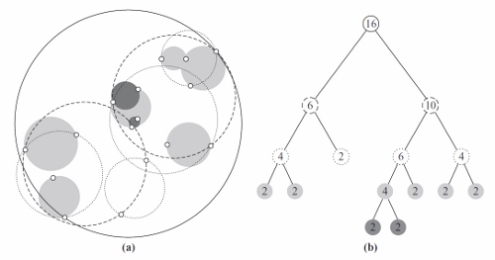
Steg 0 – Bygga datastruktur
Hierarkisk datastruktur för att kunna hantera den stora datamängden på rimlig tid
Bollträd, byggs i detta fall m.h.a. pseudo-PCA
Snabb sökning
Varje sfär beskrivs av centrum + radie
Snabb sökning k-nn/radie

Slide 9
Steg 1 - Marksegmentering
Separera markplan och andra ointressanta objekt
Har valt diameter vid brösthöjd (DBH) som lägsta utgångspunkt, ~1.5m
Använder Cloth-simulation (vanligt, effektivt, ”enkel” modell)
Kodat ett tyg som består punkter där varje punkt har en relaterande kraft till omgivande punkter
Låter punktmolnet agera normalkraft mot tyget
Resultatet kan användas för att t.ex. hitta diken, beräkna lutningar eller volymer, etc

Slide 10
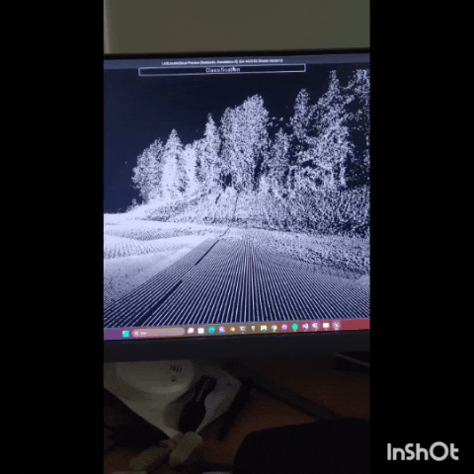
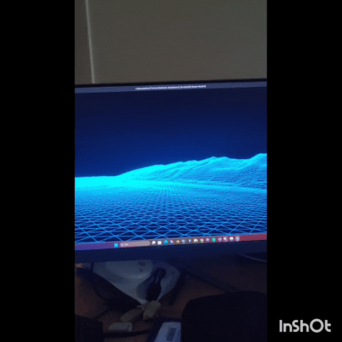
Notes:
Detta är någonting som UHjärnväg vill undersöka och har därför dragit igång projekt cirrus De håller just nu på att upphandla datainsamling som ska användas i några första casestudier som ska identifiera riskträd och diken längs med spåret.
De har identifierat flera användingsområden så som Virtuella platsbesök
Leveransuppföljning
Järnvägstunnlar
Dikesinventering
Projekteringsunderlag
Förbättring av anläggningsregister
Men det som allt kokar ner till är förhoppningsvis en lägre underhållskostnad och färre mantimmar i spåret.
Förutom rejält med hårdvara för att tugga igenom datat så behövs även kompetens inom multidimensionell signalanalys för att kunna göra det in house, vilket man vill men det återkommer vi till om ett par slides.

Slide 11
Steg 2 - Trädidentifiering
Testat en mängd olika algoritmer och läst en hel del forskningsartiklar
Viktigt att poängtera att även om det är ett väl studerat problem så finns det universiell lösning
Ingen labelad träningsdata
De dataset som finns lättillgängligt motsvarar inte vårat behov
Kan göra det svårt att utvärdera algoritmer effektivt
Notes:
Detta är någonting som UHjärnväg vill undersöka och har därför dragit igång projekt cirrus De håller just nu på att upphandla datainsamling som ska användas i några första casestudier som ska identifiera riskträd och diken längs med spåret.
De har identifierat flera användingsområden så som Virtuella platsbesök
Leveransuppföljning
Järnvägstunnlar
Dikesinventering
Projekteringsunderlag
Förbättring av anläggningsregister
Men det som allt kokar ner till är förhoppningsvis en lägre underhållskostnad och färre mantimmar i spåret.
Förutom rejält med hårdvara för att tugga igenom datat så behövs även kompetens inom multidimensionell signalanalys för att kunna göra det in house, vilket man vill men det återkommer vi till om ett par slides.

Slide 12
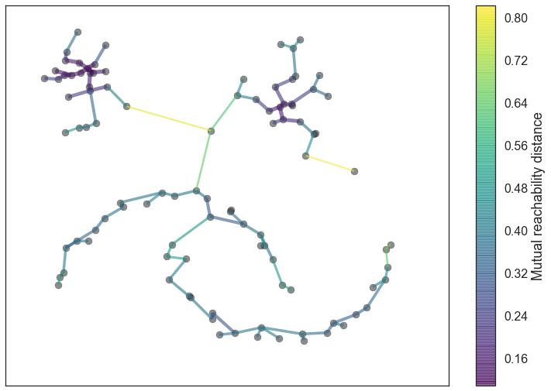
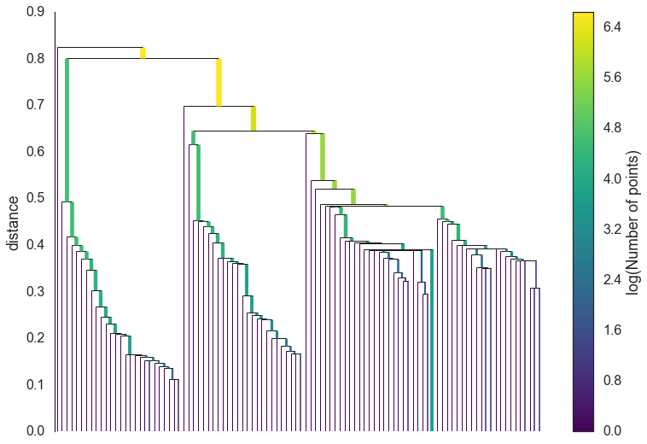
Densitetsbaserad
Provade densitetsbaserad klustring (HDBSCAN)
Punkter på stammar mindre spridda än omgivande löv/sly
Fungerade sådär, skulle fungera bättre om man har information om antal träd på förhand (likt k-means klustring)
Finns potential men behöver nog mycket parametertrim för att få ut optimalt resultat
Andra användingsområden?
Algoritm
Koppla ihop alla punkter
Vikta kopplingarna
Klipp loss (segmentera) sektioner enligt förlustfunktion
Liknande densitet inom visst avstånd -> förmodligen samma objekt

Slide 13
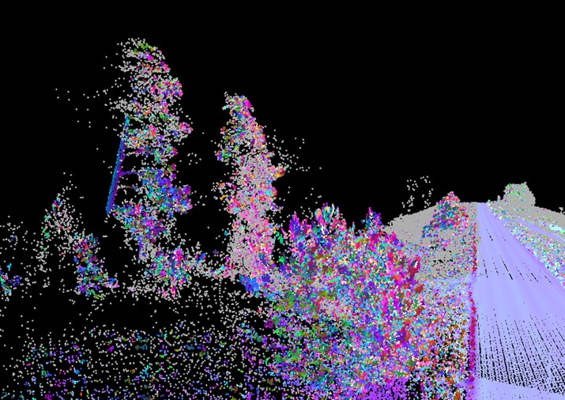
Lokal beskrivning av statiska mått
Under tester/implementering av olika algoritmer i annat projekt så gav lokala normal-riktningar tydliga indikationer på skillnad mellan stam, grenar, löv etc.
Användes först som ett enkelt sätt att identifiera vägsegment (t.h. i bild).
Trädstam sticker ut från omgivning (t.v. i bild).

Slide 14
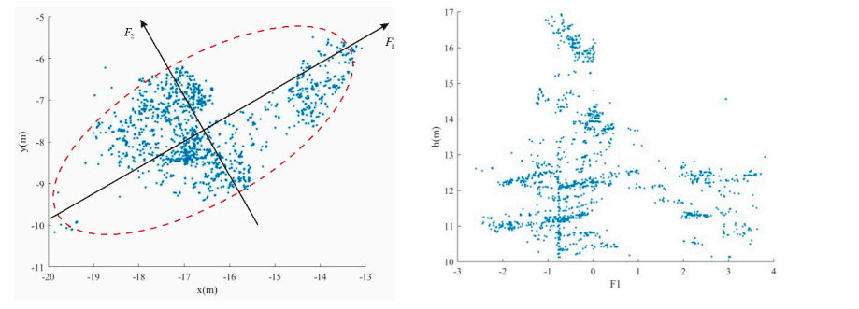
Tolkning
Vad är en normalriktning grafiskt?
Punkter i en lokal omgivning ger upphov till en yta
Normalriktningen är den vektor som definierar ytan
Vad är en normalriktning i relation till datasetet?
Kan se det som en del av statistiskt spridningsmått på datasetet
Hög varians i xy-led och låg varians i z-led implicerar att normalriktningen är i z-led
Variansen kan kopplas till egenvärden/egenvektorer som beskriver datasetet

Slide 15
Beräkna egenvärden/egenvektorer
Singulärvärdesdekomposition (SVD) av kovariansmatrisen ger oss principalkomponenter, egenvektorer, och singulärvärden (relaterat till egenvärden) till datasetet (principalkomponentanalys, PCA).
Analys av dessa mätvärden ger oss statistisk information om varje punkt i förhållande till sin omgivning

Slide 16
Analysmått
Förståelse för hur statistik och egenvärden/egenvektorer till kovariansmatrisen relaterar till varandra
Ofta är det någon form av förändringstakt som är intressant
Normal Change Rate, Linearity, Planearaty, Scatter, Variation, Entropy
Namnen är relativt självförklarande
Entropi är ett sätt att mäta slumpmässighet
Vinkelavståndet mellan första principalcomponent och z-axel

Slide 17
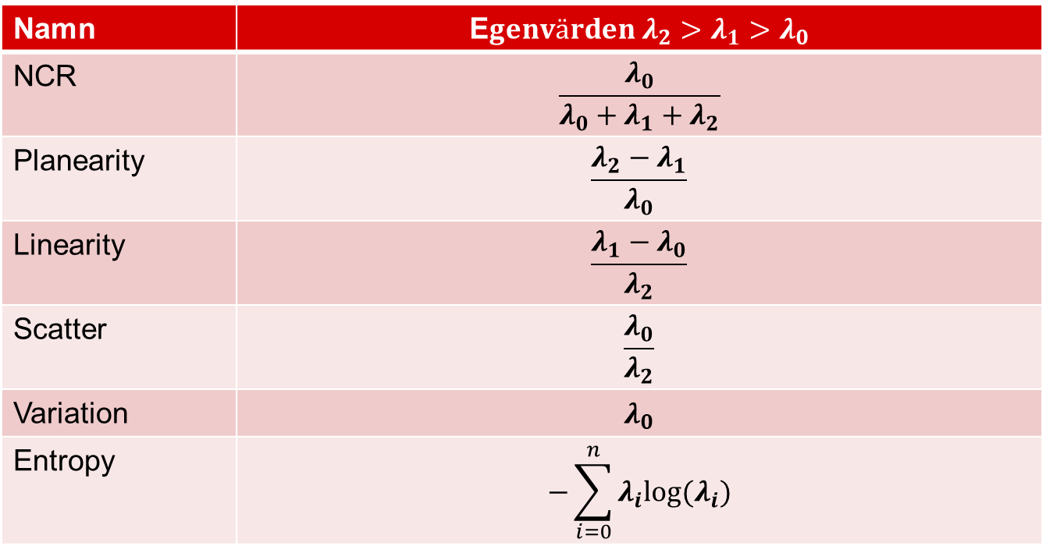
Analysmått
Namn | E$genvärden λ_{2}>λ_{1}>λ_{0}$
NCR | $$\frac{λ_{0}}{λ_{0}+λ_{1}+λ_{2}}$$
Planearity | $$\frac{λ_{2}−λ_{1}}{λ_{0}}$$
Linearity | $$\frac{λ_{1}−λ_{0}}{λ_{2}}$$
Scatter | $$\frac{λ_{0}}{λ_{2}}$$
Variation | $$λ_{0}$$
Entropy | $$−\sum_{i=0}^{n}{λ_{i}log⁡(λ_{i})}$$

Slide 18
Resultat
Nedan följer en enda filtreringsprocess där ovan nämnda analysmått används
Filtrering: beräkna analysmått till en punkt i relation till sin omgivning analysmått > tröskelvärde ->Behåll
OBS: Råkade flytta kameran mellan vissa bilder så är inte riktigt 1:1 från bild till bild

Slide 19
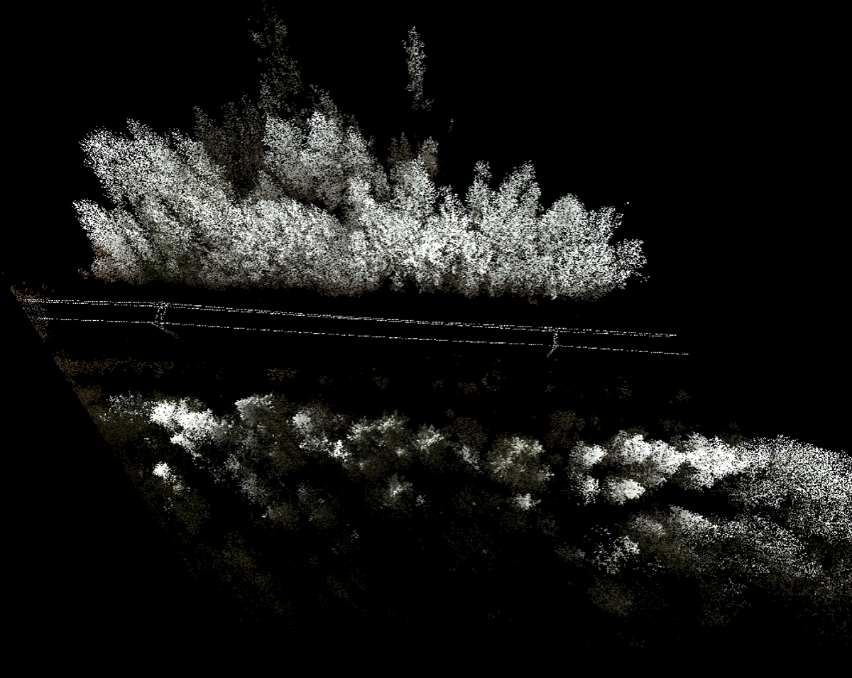
Original

Slide 20
Original zoom

Slide 21
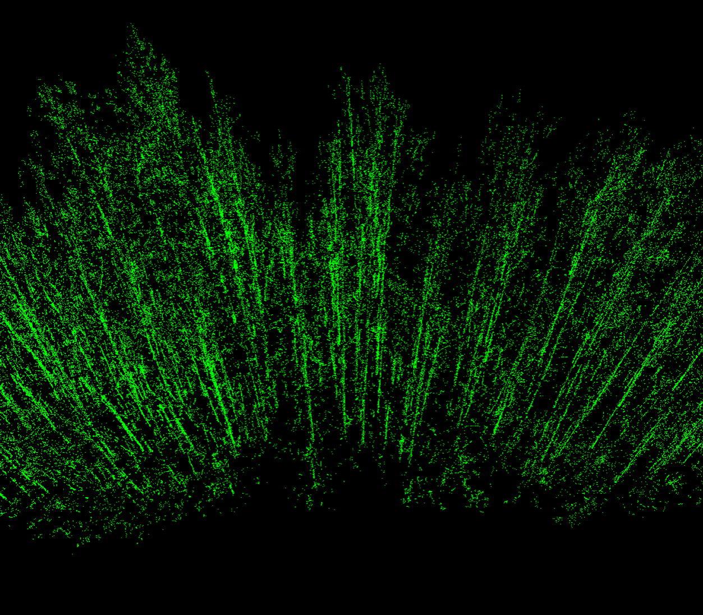
Vinkelavstånd mellan Z och första principalkomp.

Slide 22
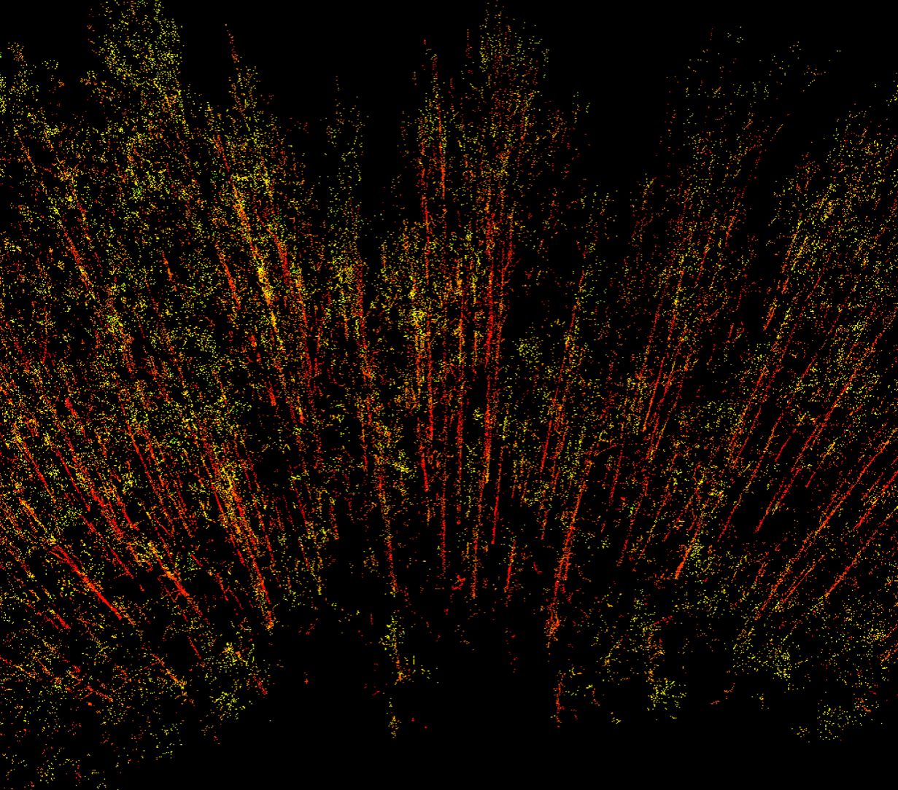
NCR

Slide 23
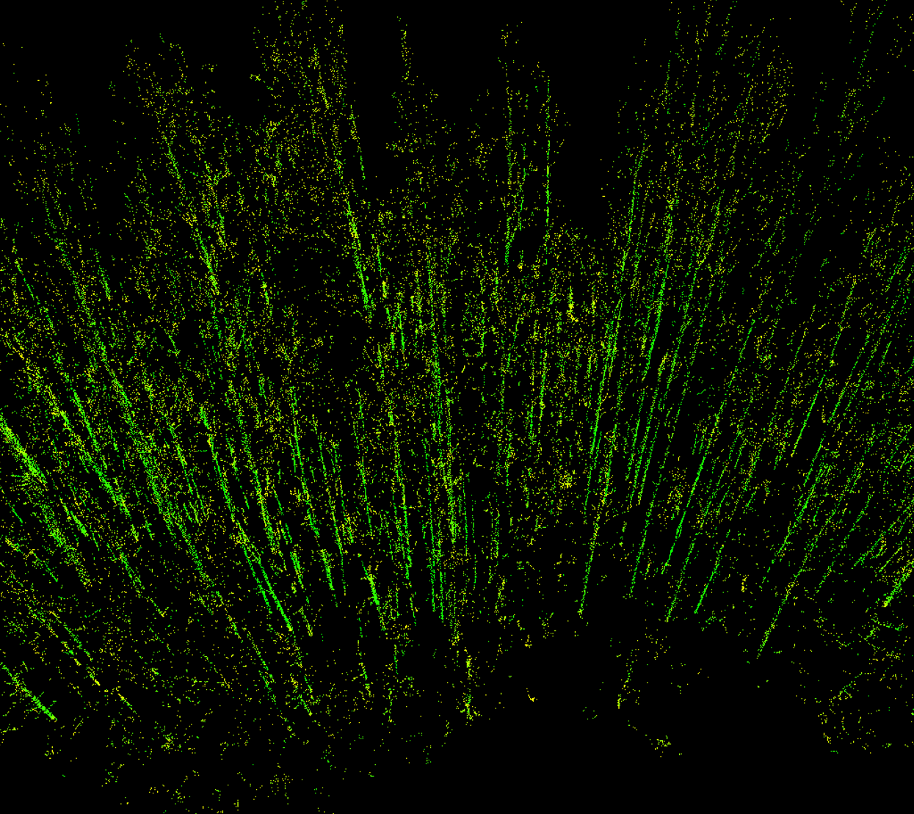
Planearity+ Linearity

Slide 24
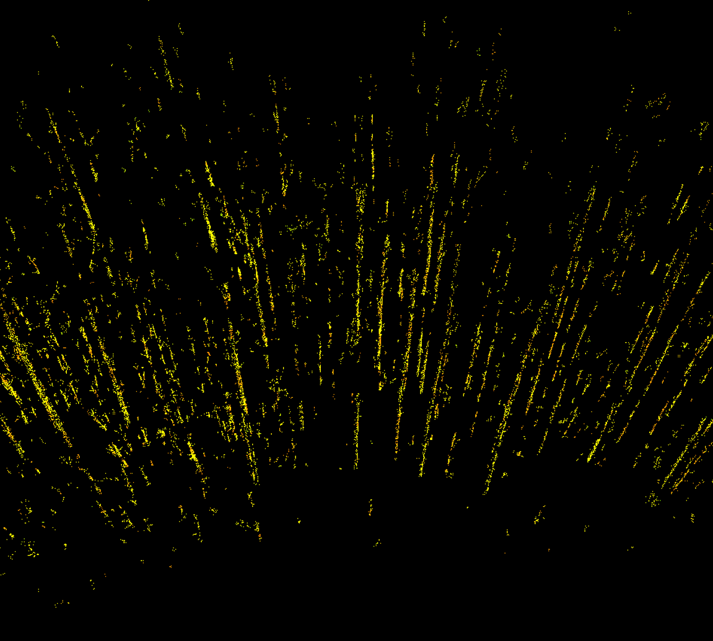
Variance+ entropy

Slide 25
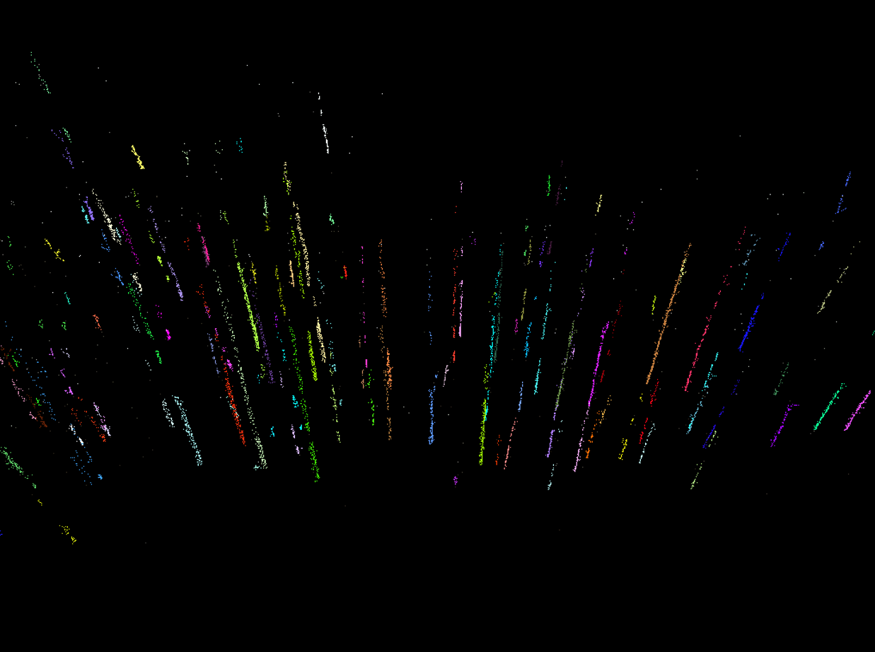
Klustring: Närmsta granne Voxelisering (3D-histogram) Identifierar stamsegment ovanför/under med liknande riktning filtrerar bort små kluster

Slide 26
Använd resultatet som seedpoints i en växt-/spridningsalgoritm
OBS:
Filtreringen av små kluster tar bort brus men riskerar att undersegmentera slutresultatet
Lösning längre ner
OBS2:
Växtalgoritmen är väldigt ”korkad”
Fråga närmsta granne hur säker den är på att den är ett träd
Klustra ihop om P(”Jag är en del av ett träd”)>T
Iterera till stopp (inga nya punkter identifieras)
Två kluster vill ha en gemensam punkt -> punkten tillhör närmsta grannens kluster

Slide 27
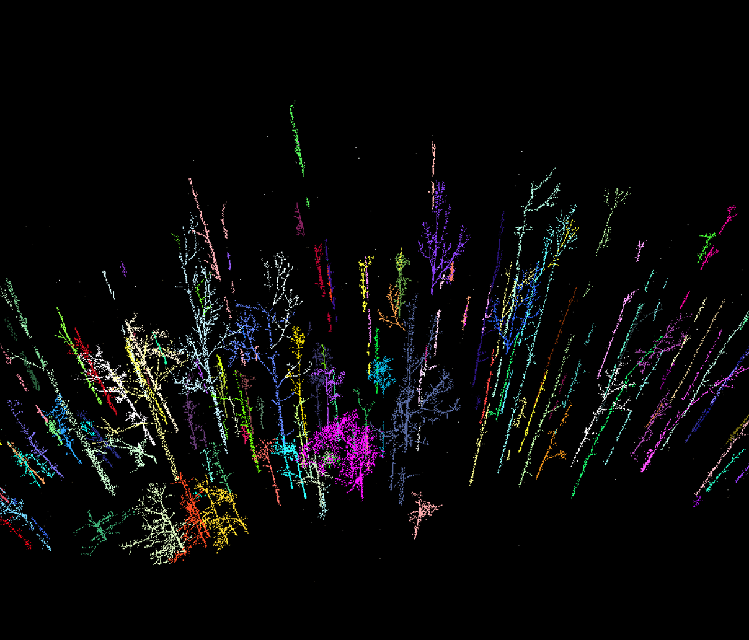

Slide 28
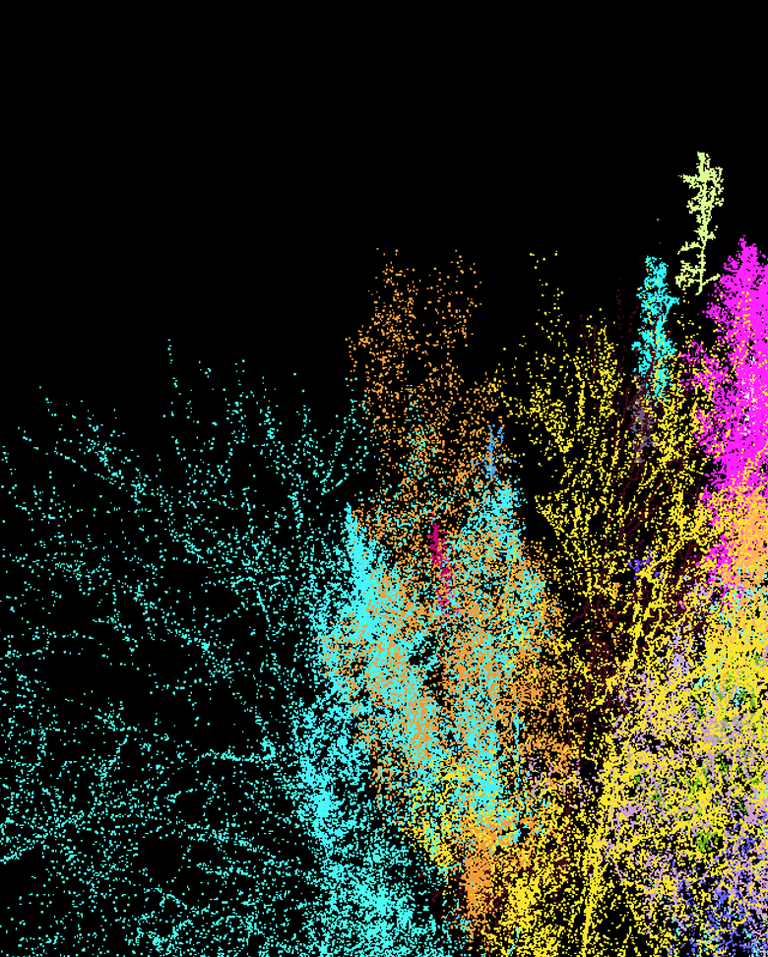
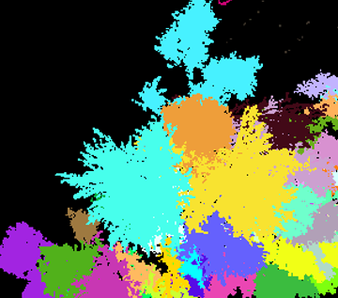
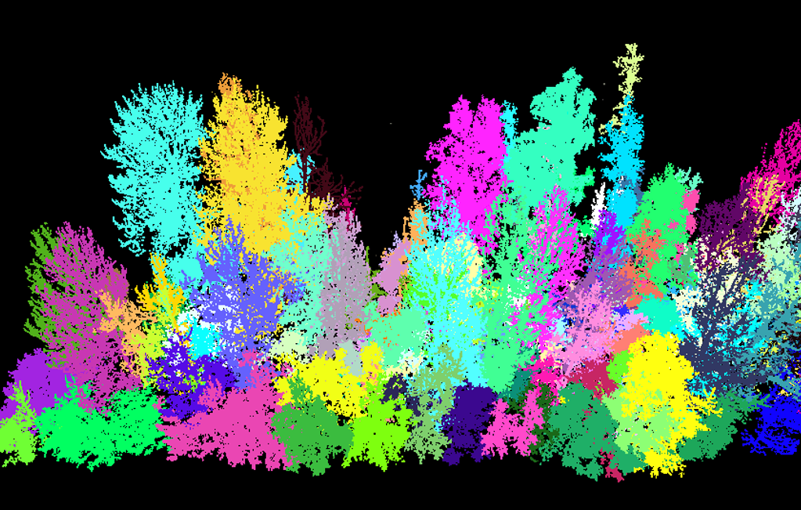
Resultat Analys

Slide 29
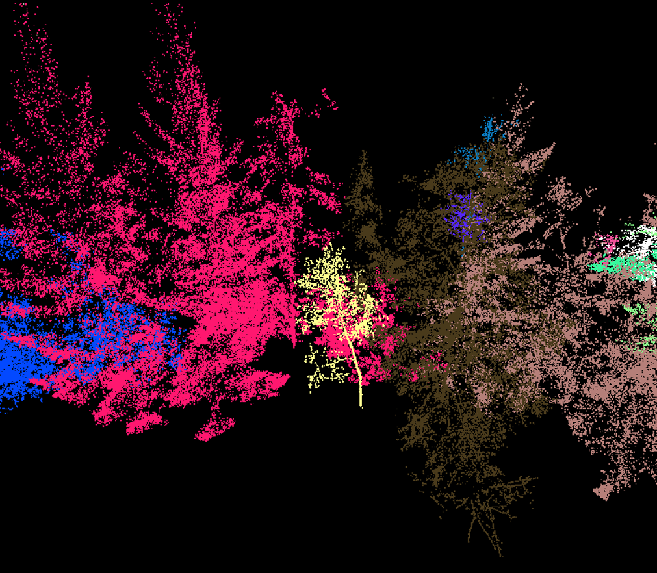
Resultat Analys
Begränsing
Ingen stam identifieras
Täta träd, ex gran
Klustrar till ett objekt

Slide 30
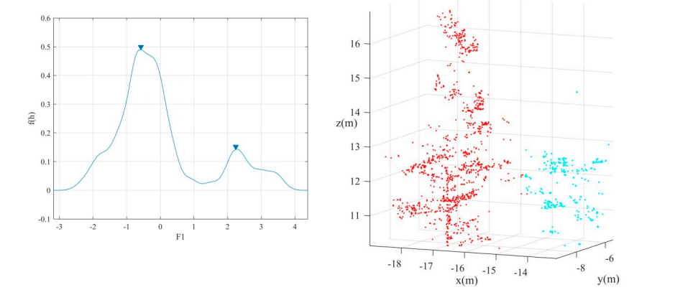
Ytterligare segmentering
Identifiera (ovala) kluster med stor utbredning
Kan splittas med PCA då varje kluster är approximativt cirkulärt
Alt. K-means
Alt. trädtoppsidentidiering
Testa/vikta olika modeller efter behov

Slide 31

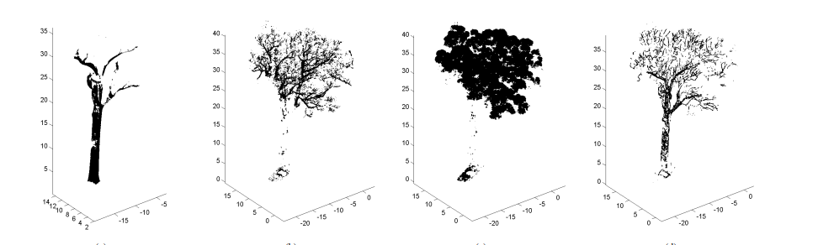
Utvecklingsförslag
De med ett öga för algoritmer ser att det i princip är ett litet supportvektormaskin som jag bygg
Använd de ”bra” resultaten i lämplig algoritm för att träna upp featurevectors för varje voxel
Segmentera beroende på vilken del av trädet voxeln antas tillhöra

Slide 32
Nackdelar
Fler parametrar
Kan inte identifiera träd där stammen inte är synlig (tät gran)
Lövskog blir naturligt tunnare på höst/vinter, värre med gran
Multipla seedpoints per träd -> översegmentering
Missade/bortfiltrerade stammar -> undersegmentering

Slide 33
Fördelar
Bra resultat med endast en supportvektormaskin
Stor utvecklingspotential för RF
Kan kompletteras med algoritmer (trädtoppsidentifiering m. heightmaps/PCA) för ytterligare segmentering
Väldigt roligt ur ett problemlösnings/matte-perspektiv

Slide 34
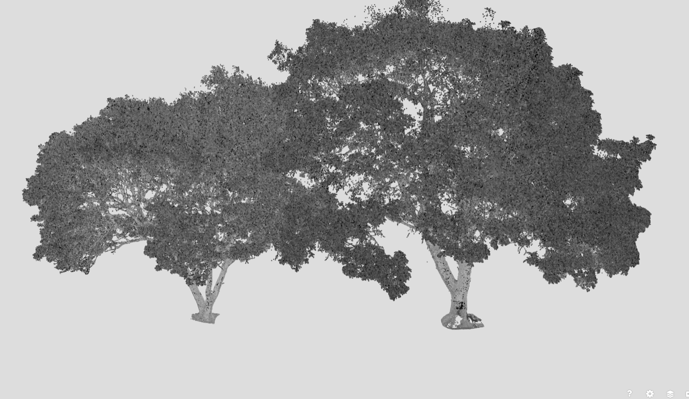
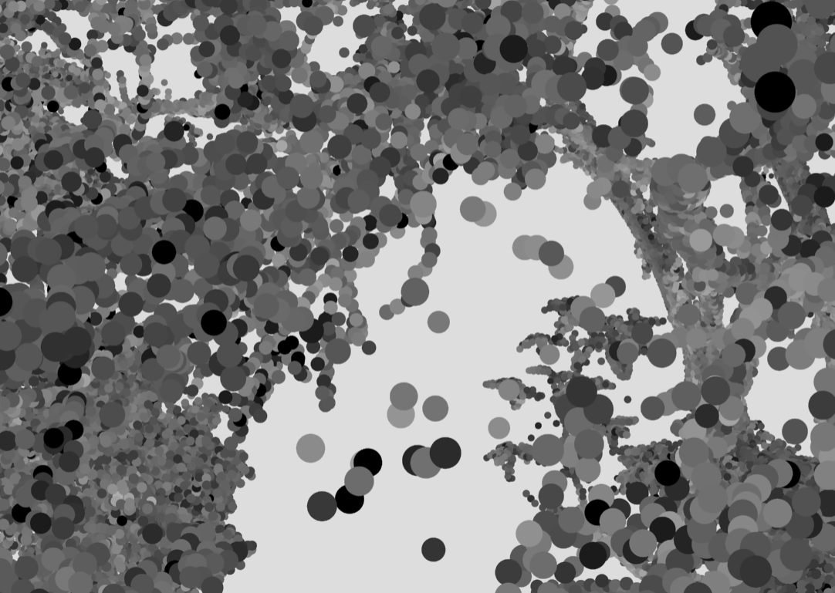
Utvärdering
Behöver GT
Kika på att simulera data från lidarsensor med grafiska objekt + RayTracing

Slide 35
Frågor?

Slide 36
Tackartackar!

